Slide 1

KJM2601 – forelesning 9 og 10
Simen Kvaal (simen.kvaal@kjemi.uio.no)
Førsteamanuensis
Hylleraassenteret

Slide 2
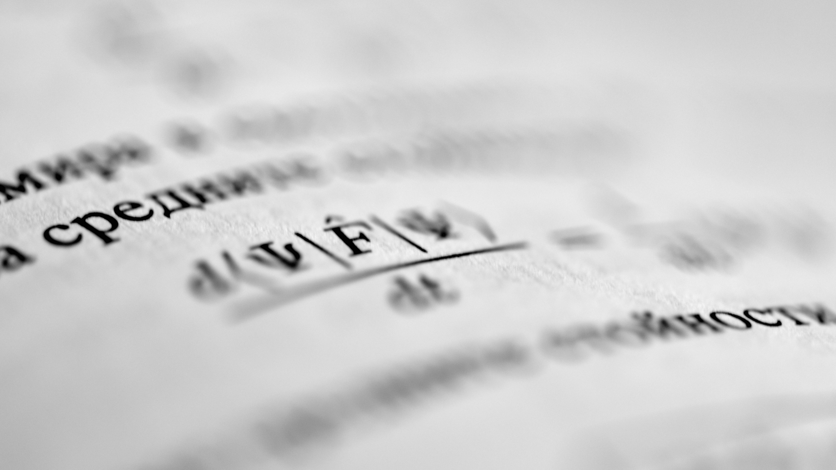
Litt repetisjon fra forrige uke

Slide 3
Total bevegelse = Translasjon + rotasjon + vibrasjon
Vi har følgende tilnærming for kjernebevegelse
Translasjon: bevegelse av massesenter, som fri partikkel
Små energier
Rotasjon: rotasjon av molekylet om massesenter
Medium energier
Vibrasjon: kollektive vibrasjoner av molekylet
Større energier
Dette motiverer oss til å studere hver enkelt komponent separat
Vi skal snart se på Born-Oppenheimer-tilnærmingen

Slide 4
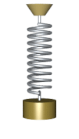
Harmonisk oscillator
Beskriver vibrasjonsbevegelse med konstant frekvens
Klassisk:
Kvantemekanisk

Slide 5
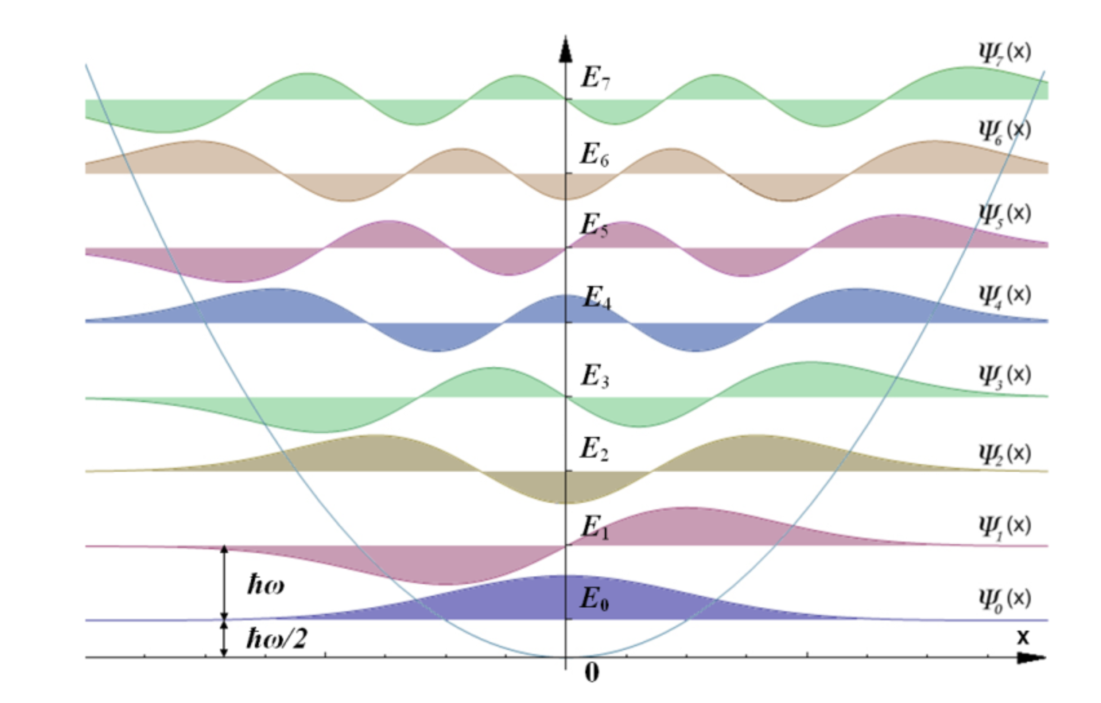
Egenfunksjonene til H.O.

Slide 6
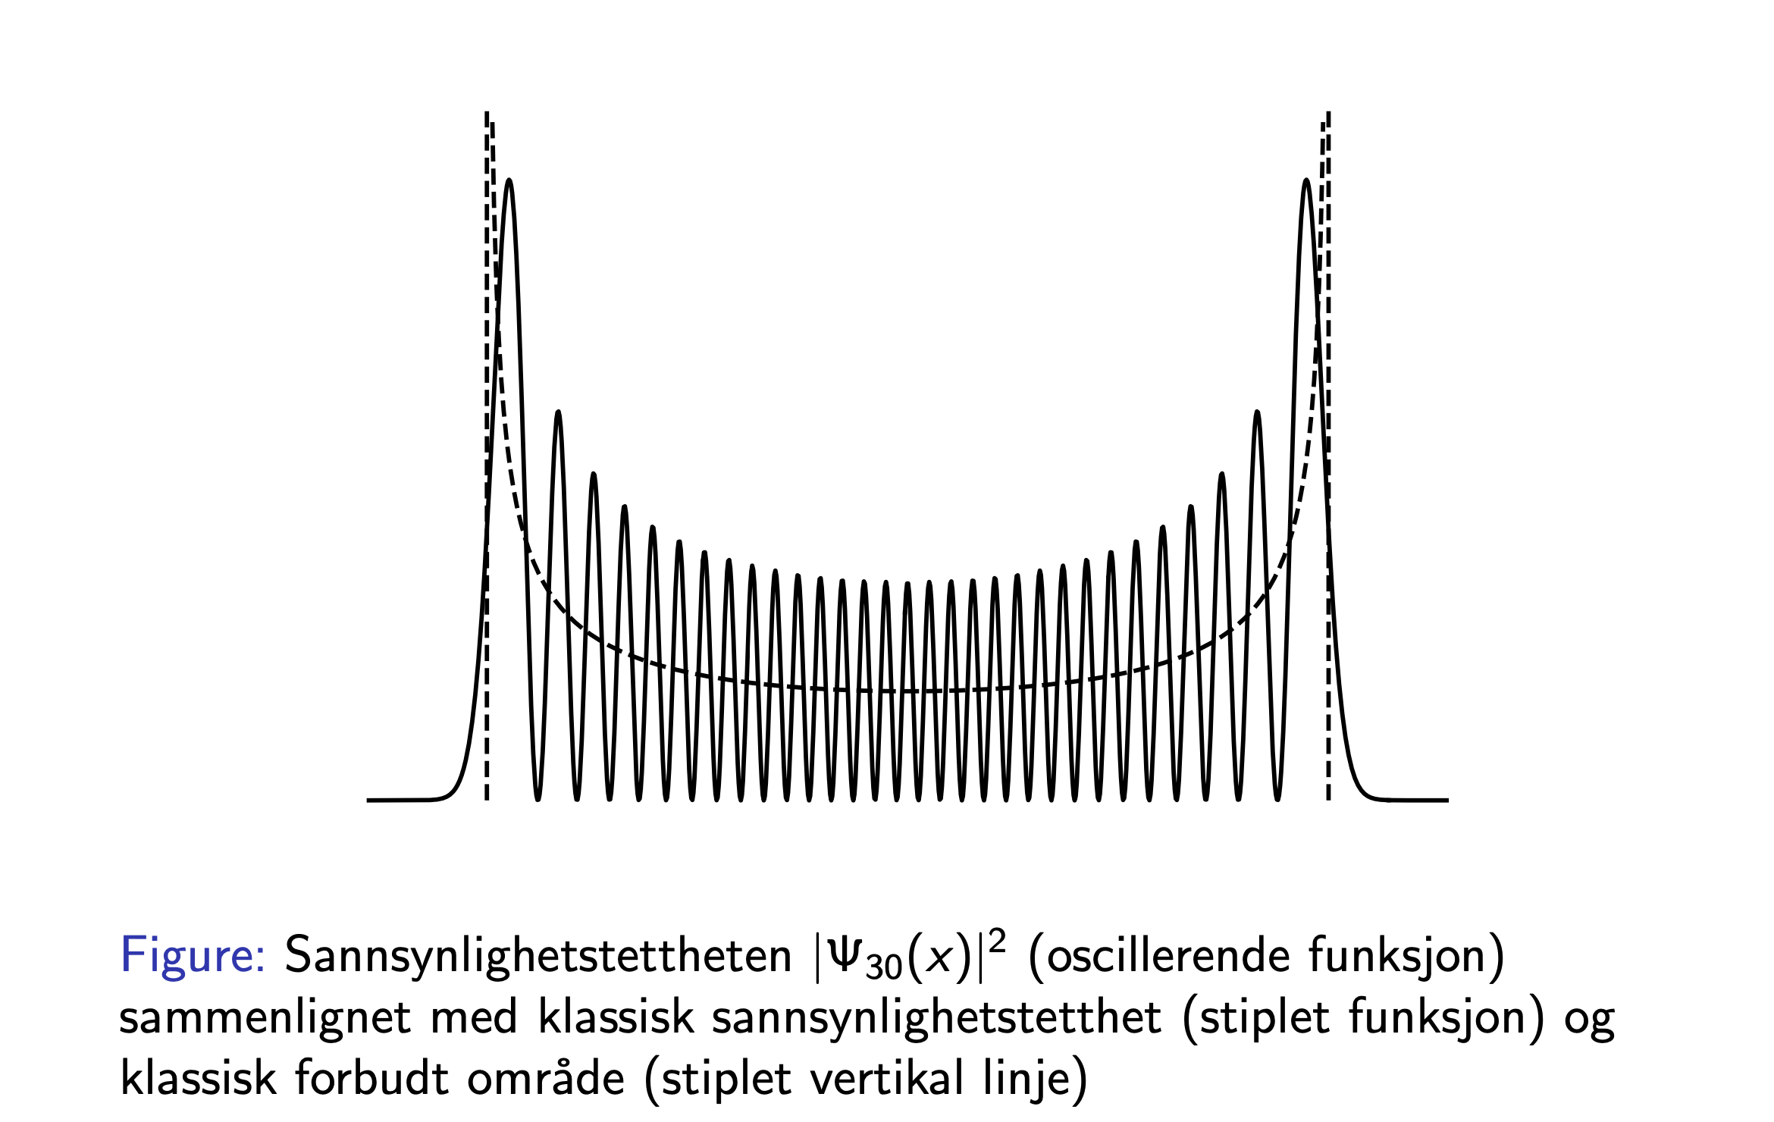
Klassisk grense

Slide 7
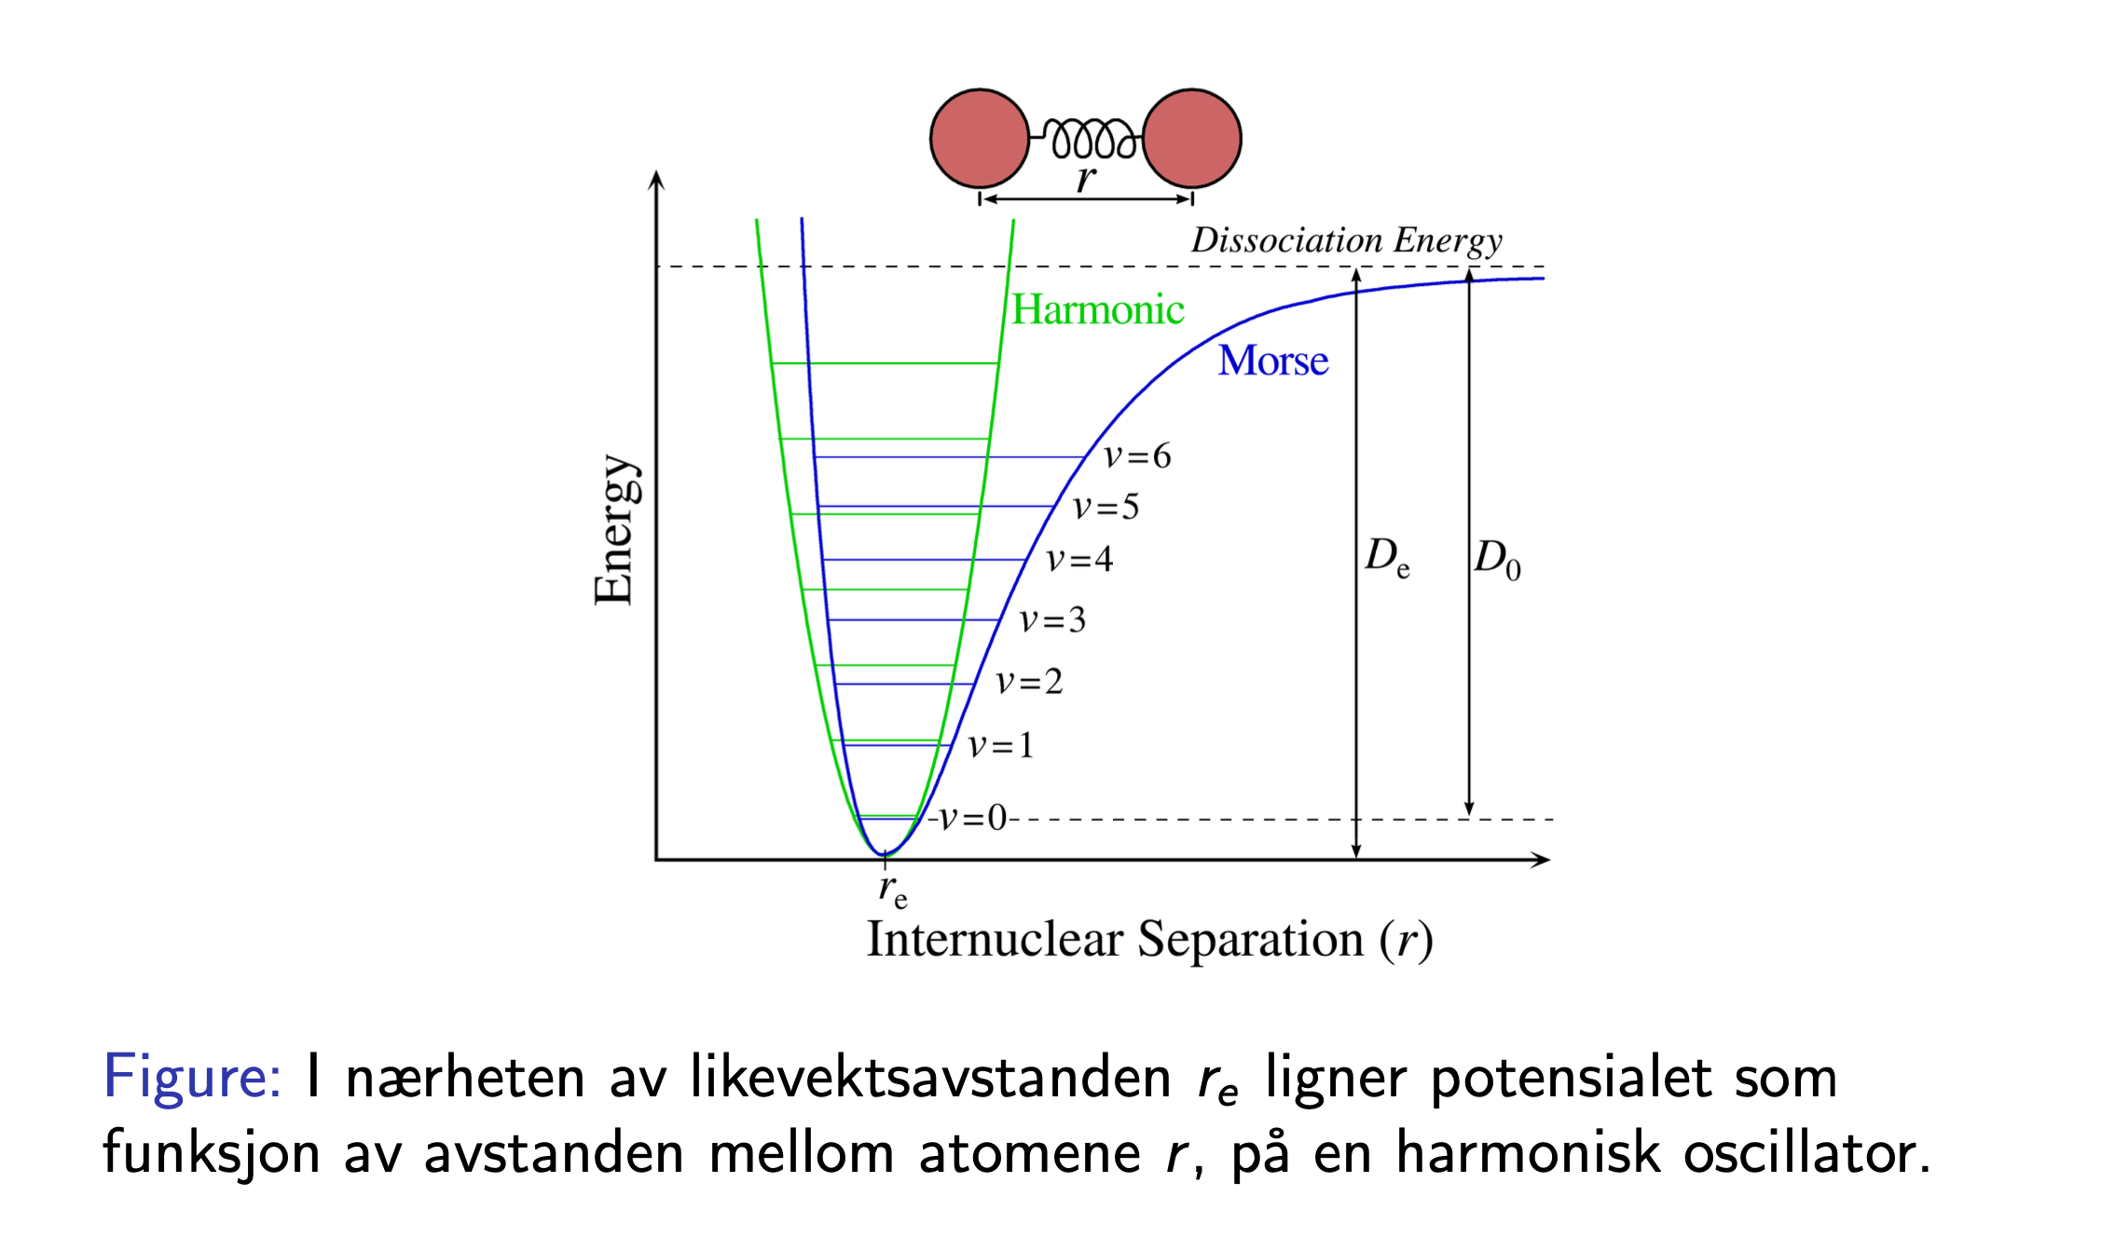
H.O. og molekylære vibrasjoner
“Harmonisk tilnærming”
Det ekte potensialet likner veldig på H.O. nær likevekt

Slide 8
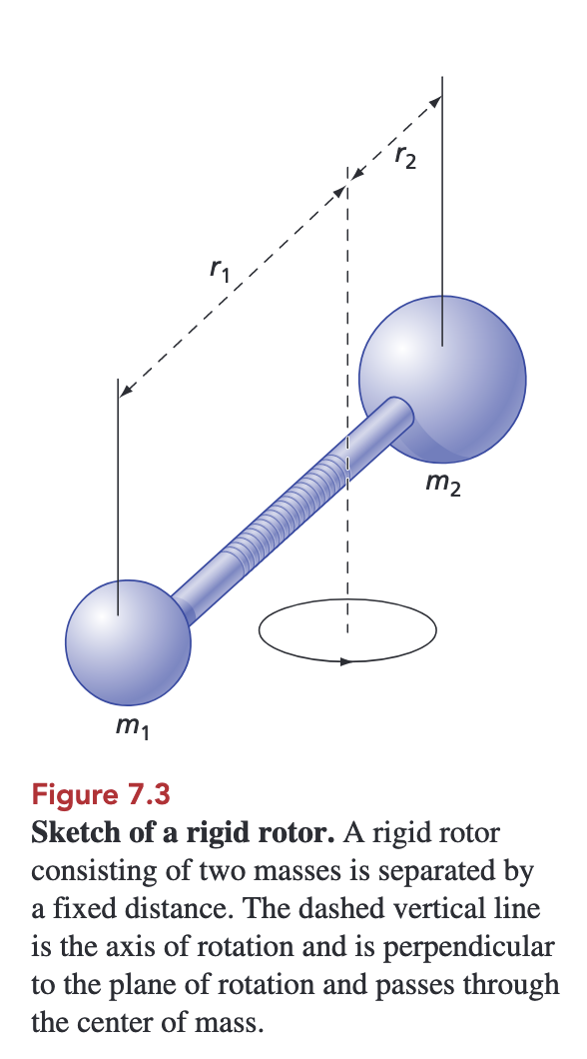
Rotasjon i planet
Totasjonsbevegelse for rigid rotor i planet:
Merk: samme uttrykk som for “fri partikkel”
Men! Vinkel er periodisk, det er ikke x

Slide 9
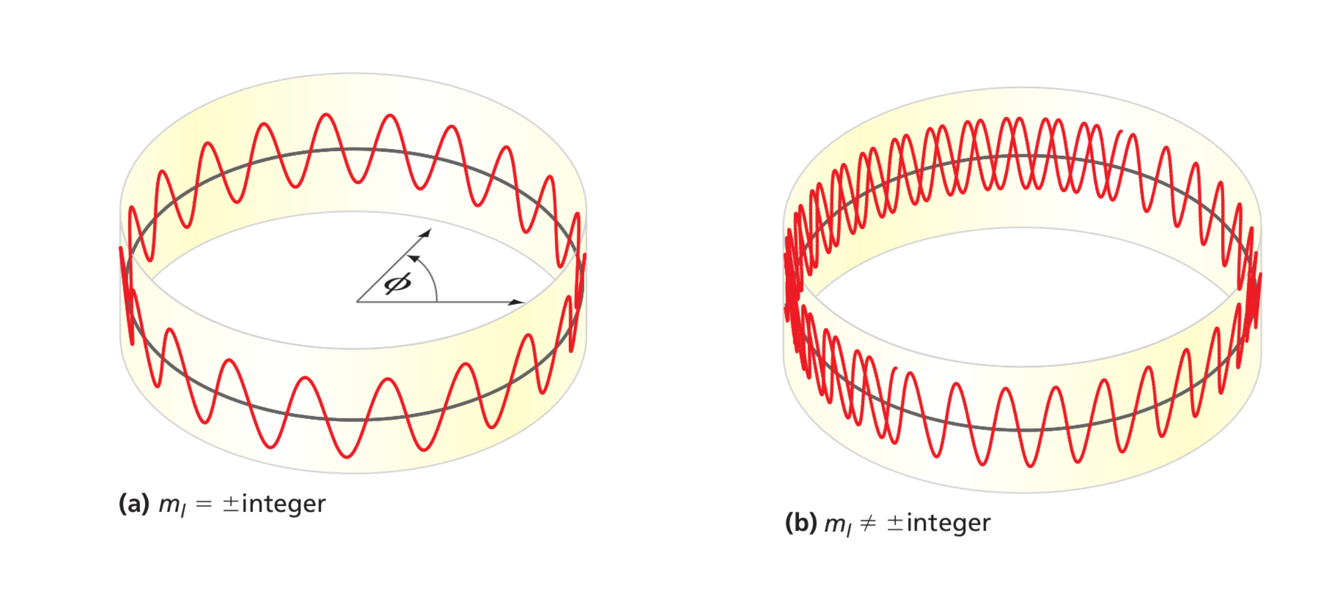
Kvantemekanisk rotasjon i planet
Hamiltonoperator og SL:
m må være et heltall, ellers er ikke randbetingelsene oppfylt

Slide 10
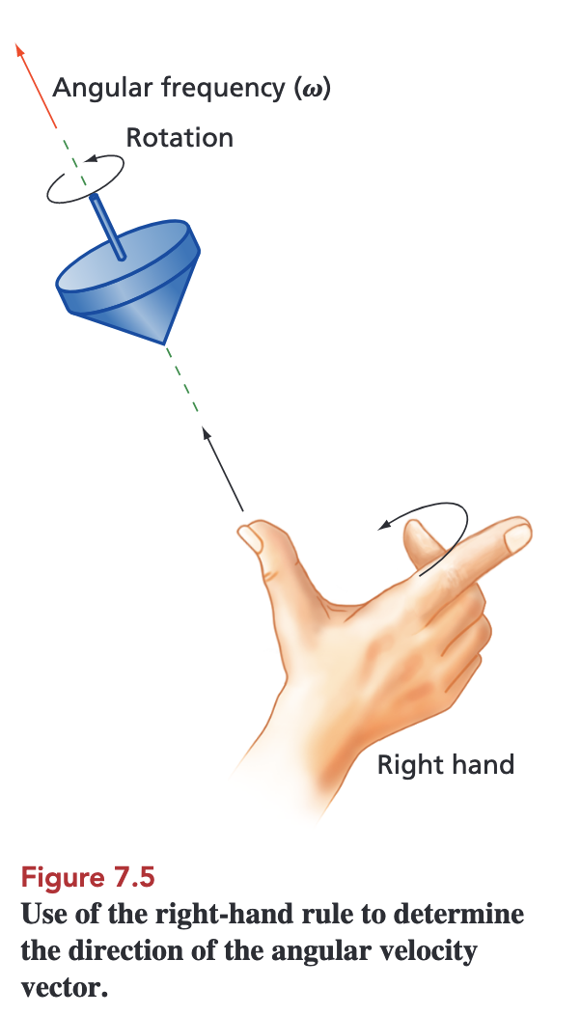
Rotasjon i 3D
Angulærmoment:
Klassisk Hamiltonfunksjon
Rotasjon om en akse, konstant vinkelfrekvens
Kvantemekanisk:
Kuleflatefunksjoner

Slide 11
Introduksjon til spektroskopi

Slide 12
Spektroskopi er et fantastisk verktøy
Spektroskopi = analyse spektre fra eksperimenter der molekyler utsettes for elektromagnetisk stråling
En kan finnne:
Molekylstruktur
Båndlengder og vinkler
Tilstedeværelse av funksjonelle grupper
Tilstedeværelse av hydrogenbindinger
... Og mye mer ...

Slide 13
Hvilke typer spektroskopi skal vi studere?
Vibrasjonell spektroskopi
IR-spektroskopi (absorspsjon, elastisk spredning av lys)
Raman-spektroskopi (uelasisk spredning av lys)
Rotasjonell spektroskopi
Også kalt MW-spektroskopi
Elektronspektroskopi
Også kalt UV/VIS spektroskopi
Elektron-paramagnetisk resonans-spektroskopi (EPR)
Resonante uparede elektroner i magnetfelt,
Stråling i MW-regimet
Kjerne-magnetisk resonans (NMR)
Kjernene vekselvirker med MW-stråling og magnetfelt

Slide 14
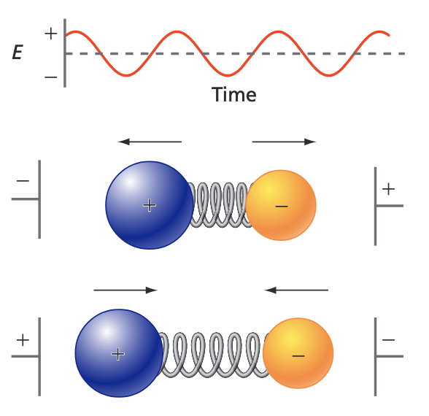
Grunnleggende mekanisme
Intuisjon:
Et molekyl utsettes for EM-bølger
Ladede partikler akselereres
Molekylet kan ta opp energi
Energinivåene er kvantiserte:
Måler man spektret vil man finne “features” på de relevante frekvensene
Spektroskopister måler ofte energi ved help av bølgetallet:
Frekvens

Slide 15
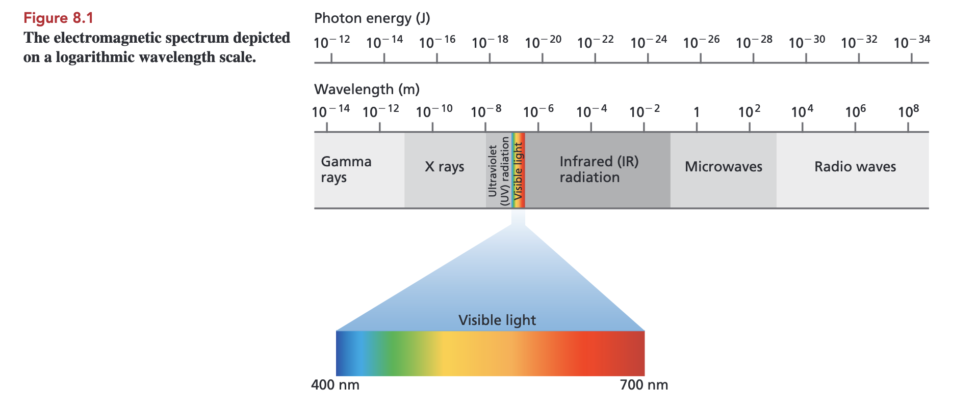
Det elektromagnetiske spektrum
NMR-spektroskopi (RW)
Rotasjons-spektroskopi (MW) og Elektron-paramagnetisk resonans (EPR)
Elektron-spektroskopi (UV/VIS)
Vibrasjons-spektroskopi (IR)
Raman (VIS/NIR)

Slide 16
Maxwells likninger og Born-Oppenheimer
Vekselvirkning mellom EM-stråling og kvantemekaniske partikler
Vi skal gå gjennom Maxwells likninger
For å forstå litt om hvordan EM-bølger oppfører seg
Vi skal gå gjennom Born-Oppenheimer-tilnærmingen
For å forstå hierarkiet av rotasjoner, vibrasjoner, og elektroniske eksitasjoner
Dette er delvis orienteringsmateriale
Lite om dette i Engel
Notat: ...

Slide 17
Born-Oppenheimer-tilnærmingen

Slide 18
Molekylets partikler
N elektroner, ladning e, masse m_{e}
N_{nuc} kjerner, ladning –eZ_{a}, masse M_{a}
Kjernene er tunge
De vil bevege seg sakte

Slide 19
Fastklemt kjerne-tilnærming
Vi antar først at kjernene ligger i ro
Kun elektronene er kvantemekaniske
Hamiltonoperator:
Vi løser tidsuavhengig SL:

Slide 20
Potensialenergiflaten
Vi løste SL for fiksert R
Varierer vi R får vi potensialenergiflater
For hvert punkt på kurven har vi også en bølgefunksjon

Slide 21


Kjernebevegelse i elektronpotensial
Adiabatisk hypotese: Elektronene er alltid i en egentilstand, siden de beveger seg så utrolig fort!
Total Hamiltonoperator
Innsetting i tidsuavhengig SL gir:
Kjernene beveger seg i et potensial satt opp av elektronene!
Som regel svært liten!

Slide 22
Morse-potensial
Analytisk løsbar modell for vibrasjoner i toatomige molekyl
Kvalitativt korrekt
Noen egenfunksjoner er vist

Slide 23
Maxwells bølgelikninger

Slide 24
Lorentz-kraften
En klassisk ladet partikkel i et EM-felt opplever en kraft
E: Elektrisk felt, definert overalt i rom og tid
B: Magnetisk felt, definert overalt i rom og tid
Lorentz forteller hvor ladningene skal bevege seg, gitt EM-feltene
Vi må gå fra klassisk til kvantemekanisk beskrivelse av kraften
Schrödinger!
Lorentz-kraften

Slide 25
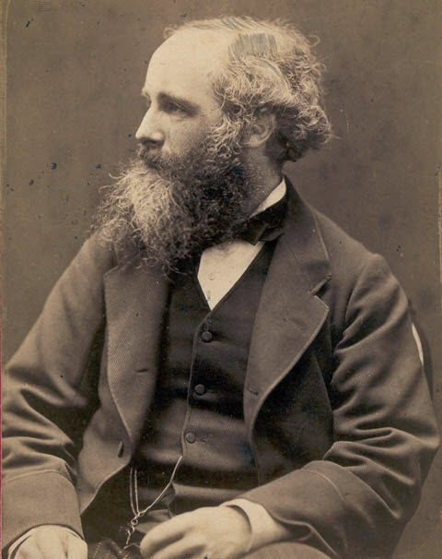
Maxwells bølgelikninger
J er strømtetthet
Bevegelsesloven for EM-felter
Et par av (inhomogene) bølgelikninger
Om tetthet og strøm er null, standard ikkedispersiv bølgelikning
Maxwell forteller hvordan EM-felter utbrer seg, gitt ladningsfordelinger og deres tidsendringer
rho er ladningstetthet
James Clerk Maxwell (1831 – 1879)

Slide 26
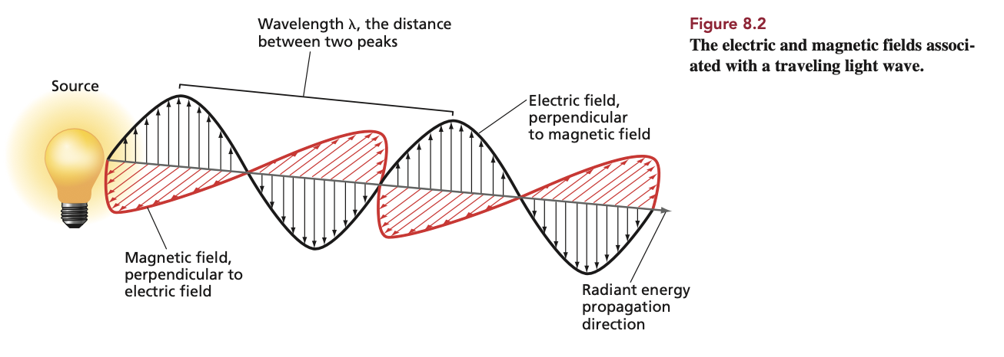
Planbølger
Viktige løsnigner:
Feltene ortogonale til utbredelsesretning

Slide 27
Fra Lorentz til Schrödinger: Vekselvirkning med elektromagnetisk felt

Slide 28
Dipolapproksimasjonen
Kvantemekanisk Hamiltonoperator, svake felter med lang bølgelengde:
Forteller hvor partikkelen skal gå, gitt eksternt felt.
For alle partiklene i et molekyl, en dipol per partikkel!
Dipoloperator

Slide 29
Dipoloperator i BO-tilnærming
Dipoloperator for kjernebevegelse fås ved å integrere ut elektronbevegelse:
Hamiltonoperator ved vekselvirkning med felt:
Teoretisk grunnlag for mye av spektroskopien!
En slags “dipolpotensialflate”
Ekstra term

Slide 30
Dipoloperator gir dipolmoment
Dipoloperatoren er observabelen for dipolmoment.
Dipolmomentet til et molekyl har 2 komponenter:
Dipol fra kjernenes ladningsfordeling
Dipol fra elektronenes ladningsfordeling

Slide 31
Homonukleære toatomige molekyl har intet permanent dipolmoment
Kun avstanden R₁₂ som variabel grunnet symmetri
Elektrontettheten er symmetrisk fordelt
Intet elektrondipolmoment i egentilstand
Kjernene er også symmetrisk fordelt:

Slide 32
Heteronukleære toatomige molekyl har permanent dipolmoment
Kun avstanden R₁₂ som variabel grunnet symmetri
Elektrontettheten er ikke symmetrisk fordelt
Elektrondipolmoment i egentilstand
Kjernenes ladning kan være symmetrisk (isotopisk substitusjon), men som regel ikke
Uansett

Slide 33
Absorbsjon, stimulert emisjon, og spontan emisjon

Slide 34
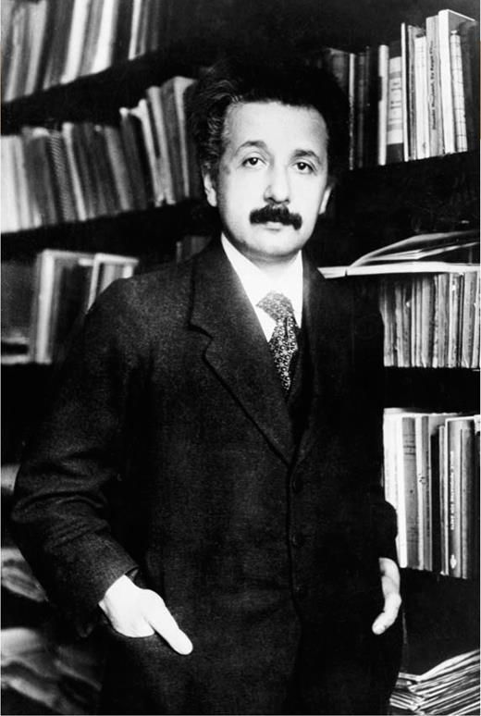
Zur Quantentheori der Strahlung
Klassisk arbeid av Einstein, først publisert i 1916
Dette var lenge før Schrödinger
Ønsket å utlede Plancks strålingslov
Stort sett klassiske argumenter
Introduserer “stasjonære tilstander”
Også en sannsynlighetstolkning for atomer
Klassisk sett nonsens, siden klassiske elektroner i Bohr-baner skulle sende ut stråling
Les en gjennomgang av paperet her!
Einstein hjemme (ca. 1915)

Slide 35
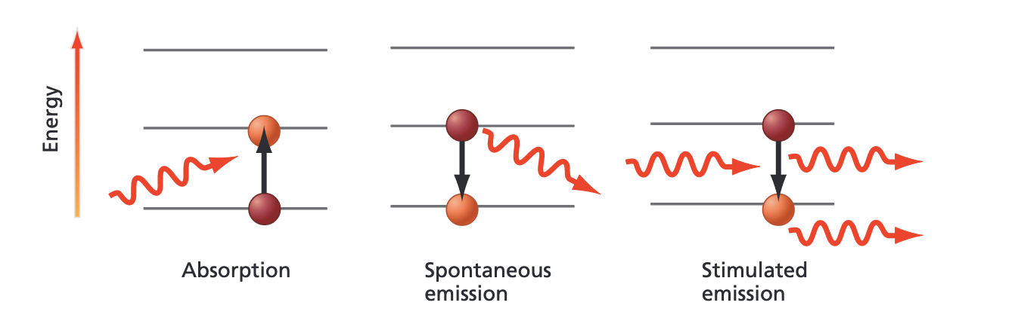
3 fundamentale prosesser for foton-assisterte overganger
Absorbsjon: Et foton “brukes” til å heve energien (fotonet destrueres)
Spontan emisjon: Et foton sendes ut på et tilfeldig tidspunkt (et foton kreeres)
Stimulert emisjon: Et foton ”spretter” på atomet, får det til å gå ned i energi og sende ut foton (et foton kreeres i tillegg til det gamle)

Slide 36
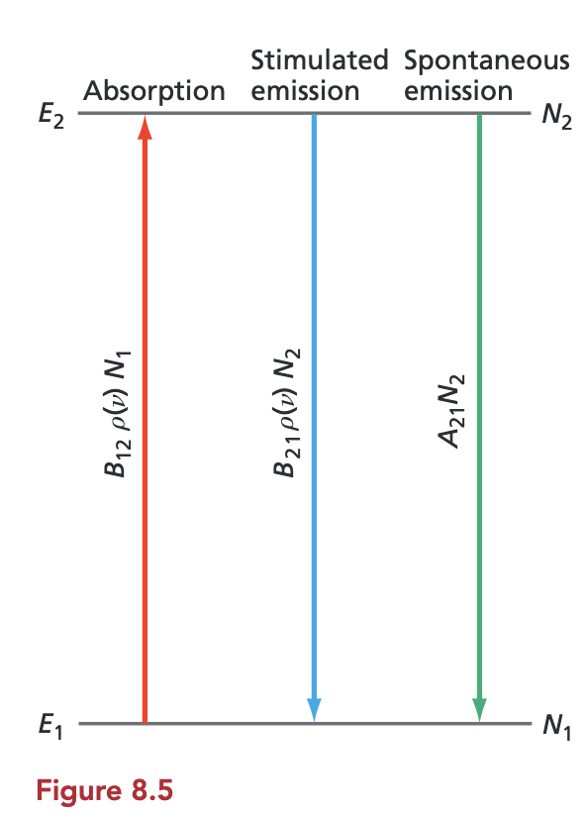
Ratelikninger
Vi ser for oss mange identiske atomer
N₁: antall atomer i grunntilstanden
N₂: antall atomer i eksitert tilstand
A₂₁: sannsynlighet per tid for spontan emisjon av foton
Et foton med E=hv er innkommende:
B₁₂: koeffisient for at et foton blir absorbert
B₂₁: koeffisient for at et foton blir emittert
Total sannsynlighet avhenger også av spektral tetthet

Slide 37
Termisk likevekt
Termisk likevekt: Ingen endring i populasjonene (steady state)
Einstein viste (kan også fåes fra tidsavhengig SL):
B₁₂ = B₂₁
Ved å anta Plancks lov fant Einstein relasjonen
En kan også vise dette direkte fra kvantefeltteori!

Slide 38
Vibrasjonsspektroskopi (IR-spektroskopi)

Slide 39
To grunner til at vibrasjonsspektroskopi har blitt så nyttig
Vibrasjonsfrekvensene primært avhengig av identiteten til par eller små grupper av atomer
Gruppefrekvenser
Det er bare 1 observerbar frekvens av nevneverdig størrelse assosiert med hver vibrasjonsmode
Fra seleksjonsregler og Boltzmann-fordelingen
Vibrasjonsspektroskopi lar oss - feks:
Identifisere funksjonelle gruppers tilstedeværelsre
Analysere molekylgeometri

Slide 40
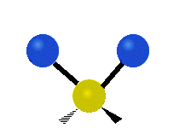
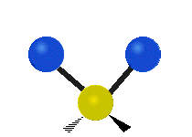



Karakteristiske vibrasjonelle moder
Symmetrisk strekk
Asymmetrisk strekk
Vridning
Vagging
Saksebevegelse
Vipping
https://chem.libretexts.org/Bookshelves/Physical_and_Theoretical_Chemistry_Textbook_Maps/Supplemental_Modules_(Physical_and_Theoretical_Chemistry)/Spectroscopy/Vibrational_Spectroscopy/Infrared_Spectroscopy/Infrared_Spectroscopy

Slide 41
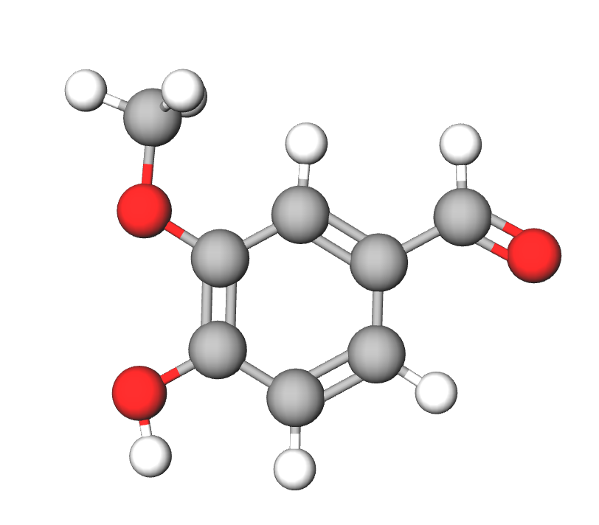

Eksempel
På ChemTube3D er det mange flotte visualiseriner av molekylære vibrasjoner
Vi skal se på vanillin
Aromatisk bestanddel i vanilje
Produseres i store mengder som biprodukt fra celluloseindustrien
Vanillin viser svært tydelig gruppefrekvenser
3784 cm⁻¹: Hydroksyl-gruppe strekk
3263 cm⁻¹ : Alken-gruppe symmetrisk strekk
3250 cm⁻¹ : Alken-gruppe asymmetrisk strekk
3053 cm⁻¹ : Metyl-gruppe symmetrisk strekk
1848 cm⁻¹: Aldehyd CO-strekk
860 cm⁻¹ : Alken-gruppe vagging
https://www.chemtube3d.com/vibrations-of-vanillin/

Slide 42
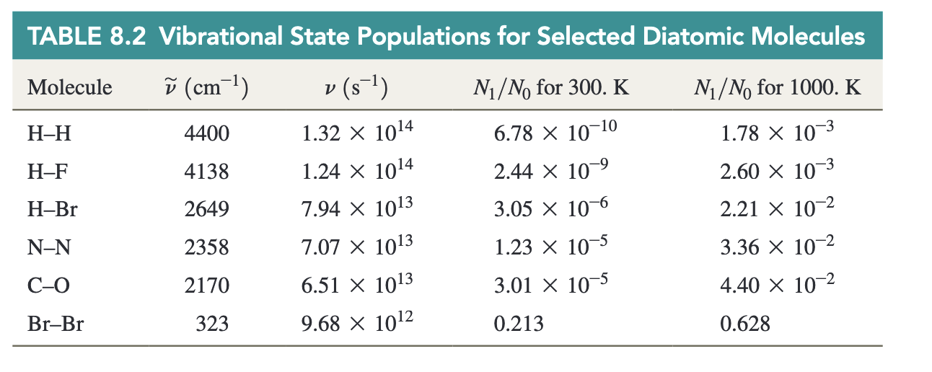
Populasjoner for vibrasjonelle tilstander ved romtemp.
For de fleste toatomige molekyler er det kun vibrasjonell grunntilstand som er signifikant populert
Men overtoner kan også observeres
Vibrasjonelle tilstander illustrert med Morse-potensialet

Slide 43
KJM2601 – forelesning 10
Simen Kvaal (simen.kvaal@kjemi.uio.no)
Førsteamanuensis
Hylleraassenteret

Slide 44
Seleksjonsregler fra dipolmoment
Kvantemekanisk perturbasjonsteori (om hvordan små forstyrrelser påvirker en tilstand):
Mulig overgang mellom tilstand k og l dersom
Harmonisk approksimasjon + toatomig molekyl:
k - l = oddetall
Konklusjon:
Overgang fra k=0 til l=1 som er overveldende dominerende
Overgangsdipolmoment

Slide 45
Tidsavhengig perturbasjonsteori – skisse 1
Teoretisk grunnlag for seleksjonsregler og overgangssannsynligheter
Vi ønsker å løse
Vi antar at vi har “løst” kjerneproblemet:
Vi kan nå uttrykke løsningen i dette egenvektorsettet

Slide 46
Tidsavhengig perturbasjonsteori – skisse 2
Ønsker å finne overgangssannsynlighet til tilstand k=f (for ”final”)
Tidsavhengig perturbasjonsteori gir generelle resultater for periodiske perturbasjoner
Ett av resultatene er Fermis gyldne regel:
Må være ulik null – gir seleksjonsregel for IR-spektroskopi!
Overgangssannynlighet

Slide 47
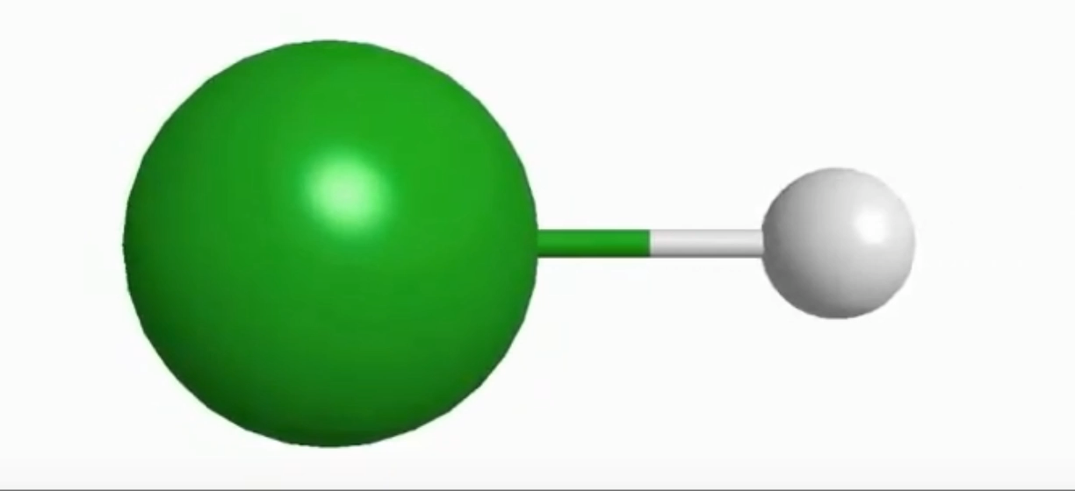
Toatomig molekyl 1
Heteronukleært toatomig molekyl
Både nukleært og elektronisk dipolmoment generelt
Vi rekkeutvikler elektrisk dipol om likevekt
Vi innfører harmonisk approksimasjon
Observerer at alle matriseelementer av kjernedipoloperator forsvinner 🪄
Står igjen med integral (som vi gjør på tavla)

Slide 48
Toatomig molekyl 1, forts.
Integralet er null dersom f = i + partall
Integralet er ikke null dersom f = i + oddetall
Siden grunntilstanden er overveldende dominerende i populasjon
i = 0, f = 1 er dominerende bidrag
”𝛥n = 1”
Heteronukleære toatomige molekyl er IR-aktive. Det er kun 1 overgang som generelt dominerer spekteret

Slide 49
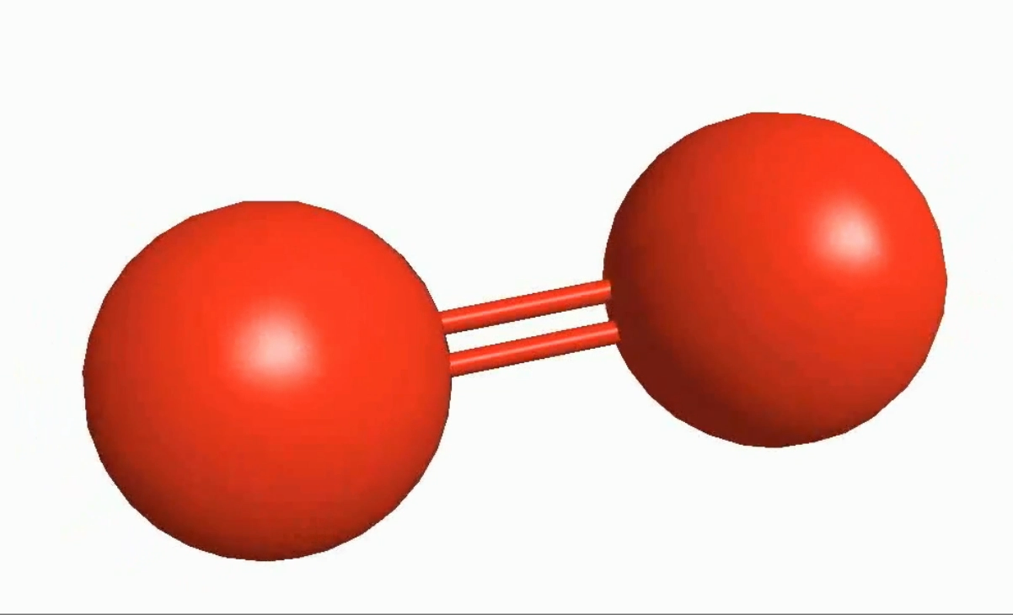
Toatomig molekyl 2
Eneste vibrasjonelle mode: strekkmode
Homonukleære: intet permanent dipolmoment. Faktisk
Fermis gyldne regel gir da
Homonukleære toatomige molekyl er ikke IR-aktive! Det vil ikke være noe absorbsjonssignal!

Slide 50
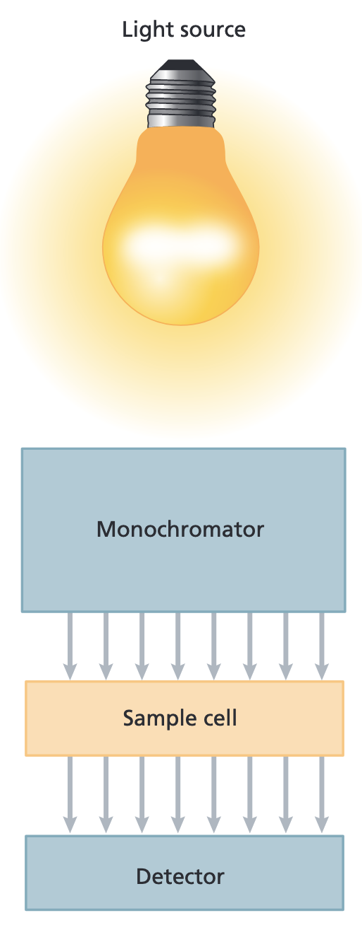
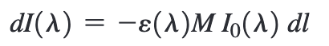
IR absorbsjonsspektroskopi - eksperiment
Lyskilde med bølgelengde 𝜆 = c/𝜈
Monokromator sørger for kun 1 bølgelende
Lyset treffer en prøve
I₀(𝜆) = innkommende intensitet
Prøven har lengde l
I(𝜆) = utgående intensitet
Beer-Lambert forteller oss hvordan lyset blir gradvis attenuert pga absorpsjon:
M = konsentrasjon av absorbant
𝜖(𝜆) = molar absorpsjonskoeffisient

Slide 51

IR absorbsjonsspektroskopi i - eksperiment, forts.
Vi beregner absorpsjon som funksjon av frekvens
Dersom 𝜖(𝜆) er stor, får vi kraftig dempning
Dersom 𝜖(𝜆) er liten vår vi svak dempning
Vi forventer altså noe slikt som:

Slide 52
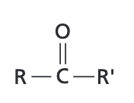
Molar absorbsjonskoeffisient
Absorbant absorberer bølgelengder nær vibrasjonsfrekvenser
Dersom overgangen endrer dipolmomentet mye: sterkere vekselvirkning med E-felt, så sterkere signal
Karbonylgruppe:
Båndet har karakteristisk kraftkonstant og dermed bølgelengde
Tenk på harmonisk oscillator

Slide 53
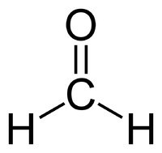
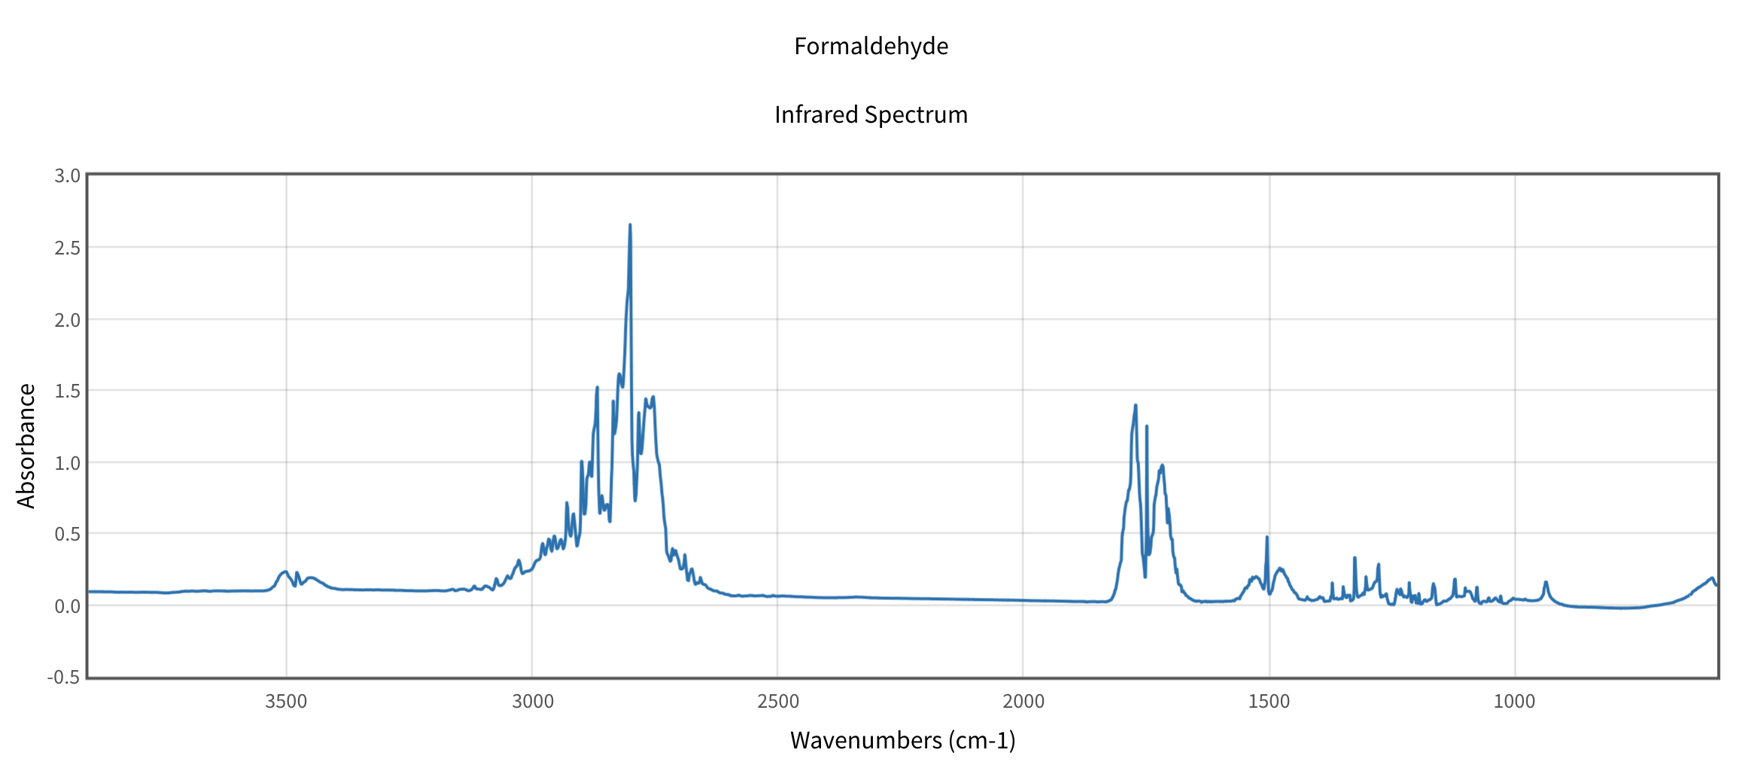
Eksempel: formaldehyd (metanal)

Slide 54
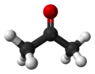
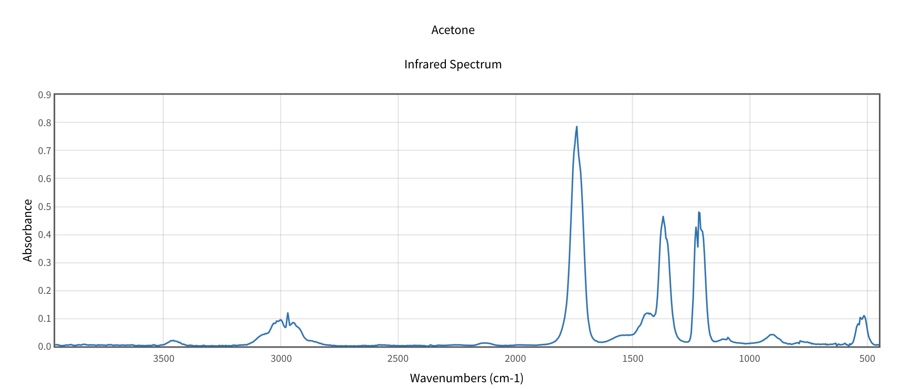
Eksempel: aceton

Slide 55
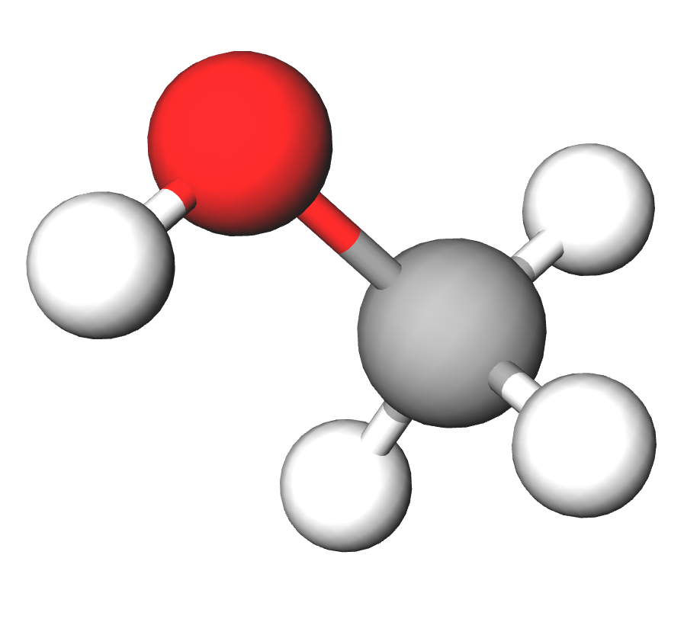


Fleratomige molekyl
For N atomer har vi 3N kjernekoordinater, “frihetsgrader”
Det er 3 rotasjonsfrihetsgrader (2 for lineære mol.)
Det er 3 translasjonsfrihetsgrader
Potensialenergiflaten er dermed en funksjon av
n = 3N – 6 (3N – 5) frihetsgrader Q
Vi kan gjøre en Taylorutvikling nær likevekt Q₀
R₂
R₃
R₁
R₅
R₄
R₆

Slide 56
Harmonisk tilnærming
Det er mulig å velge koordinater slik atVi får en total Hamiltonoperator på formen
Denne er et sett med 1D harmoniske oscillatorer, som vi kan løse med separasjon av variable!
Dette definerer normalmoder

Slide 57
Normalmoder
Egenfunksjonene kalles normalmoder
Grunntilstanden er grunntilstanden til hele molekylet
Eksiterer vi 1 harmonisk oscillator får vi en vibrasjonell tilstand som (muligens) kan observeres med vibrasjonell spektroskopi
Men alle atomene vibrerer selv om bare 1 mode er eksitert
“kollektive vibrasjoner”

Slide 58
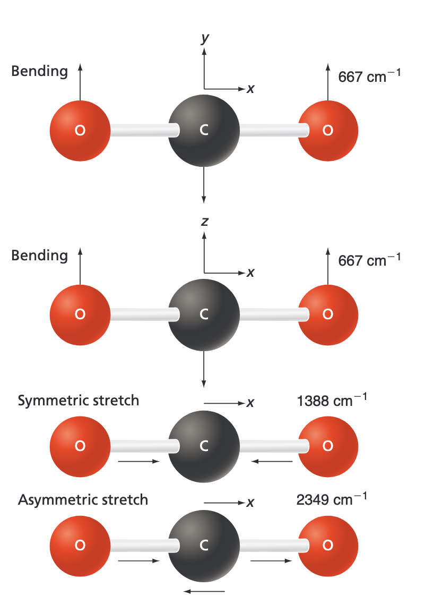
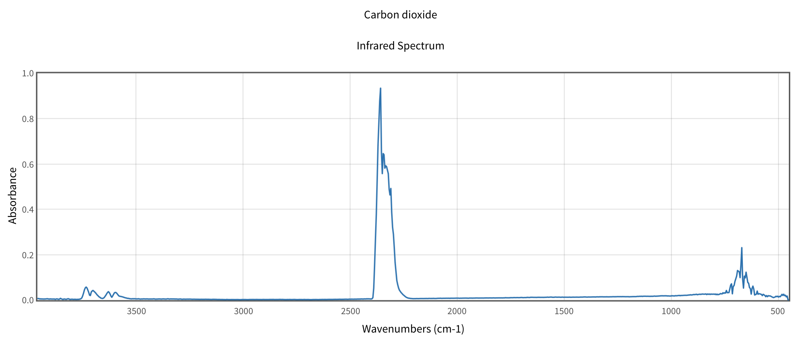
Normalmoder for CO₂
ChemTube3d: https://www.chemtube3d.com/vibrationsco2/
??
https://webbook.nist.gov/cgi/cbook.cgi?ID=C124389&Units=SI&Type=IR-SPEC&Index=0#IR-SPEC

Slide 59
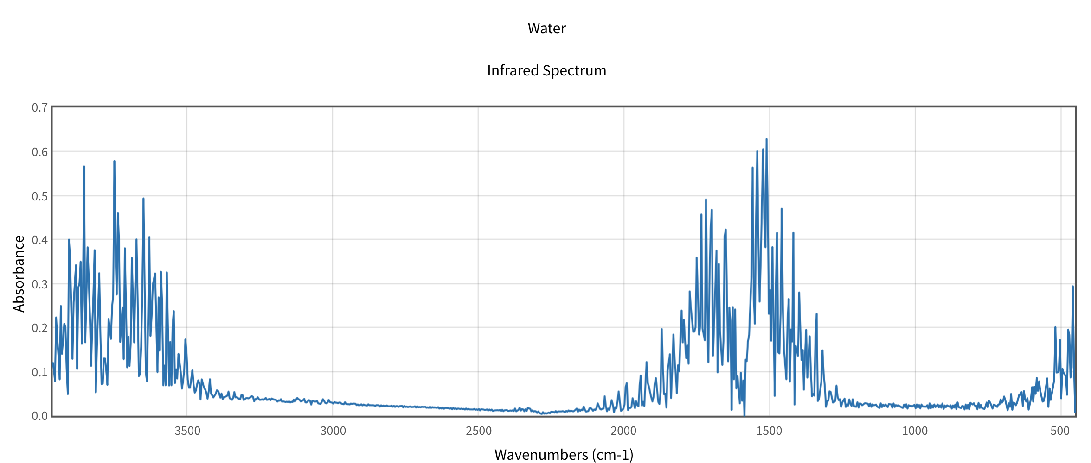
IR-spektrum for vann

Slide 60
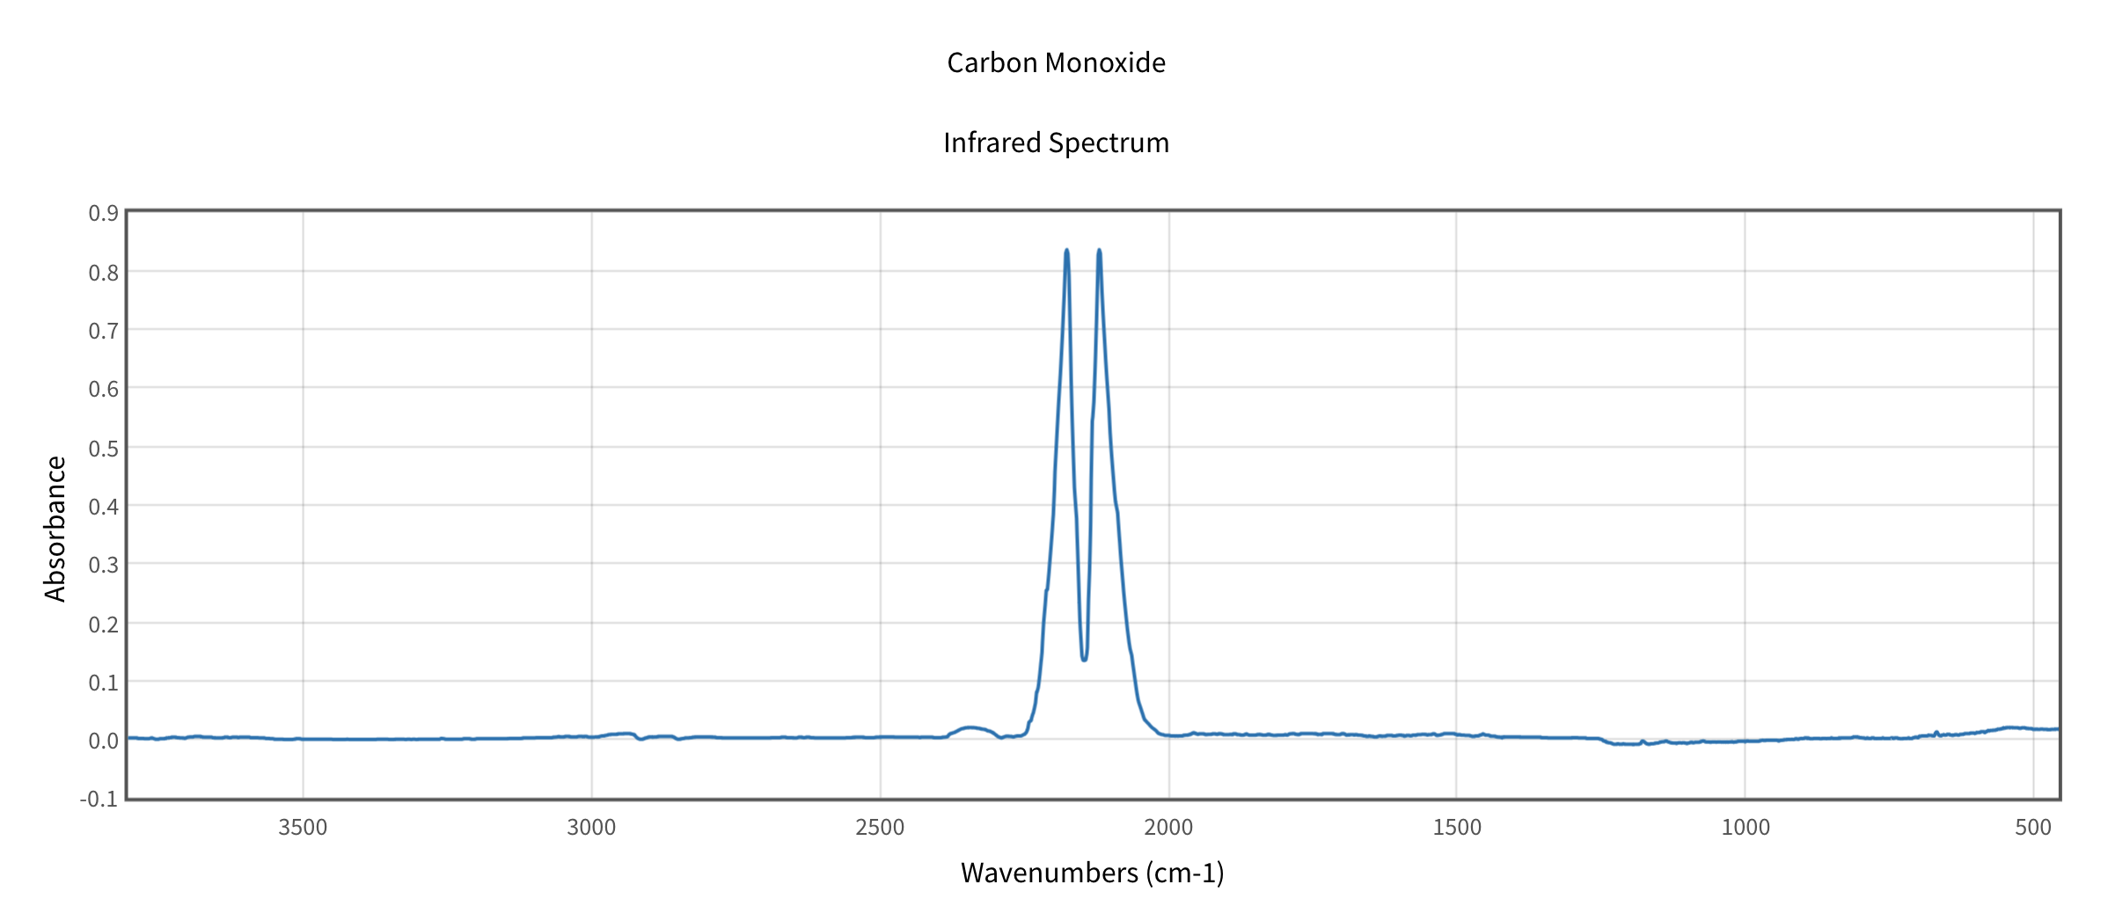
Eksempel fra boka
Hvorfor har ikke CO bare 1 tydelig topp i signalet?
Se også formaldehyd-spekteret
Rotasjoner er også eksitert
(Kilde: nist.gov)
Notes:
The second unexpected feature in Figure 8.10 is that two and not nine peaks are observed in the CH4 spectrum. Why is this? To discuss the vibrational modes of polyatomic species in more detail, the information about molecular symmetry and group theory discussed in Chapter 16 is needed. For now, we simply state the results. In applying group theory to the CH4 molecule, the 1306 cm-1 peak can be associated with three degenerate C ¬ H bending modes, and the 3020 cm-1 peak can be associated with three degenerate C ¬ H stretching modes. This still leaves three vibrational modes unaccounted for. Again, applying group theory to the CH4 molecule, one finds that these modes are symmetric and do not satisfy the condition dmx >dx 0. Therefore, they are infrared inactive. However, the stretching mode for CO and all modes for CH4 are active in Raman spectroscopy, which we will discuss in Supplemental Section 8.8. Of the 30 vibrational modes for benzene, four peaks (corresponding to 7 of the 30 modes) are observed in infrared spectroscopy, and seven peaks (corresponding to 12 of the 30 modes) are observed in Raman spectroscopy. None of the frequencies is observed in both Raman and infrared spectroscopy. Eleven vibrational modes are neither infrared nor Raman active.

Slide 61
Rotasjonsspektroskopi MW-spektroskopi

Slide 62
Molekylet som rigid rotor
Engel behander sfæriske rigide rotorer
Men klassiske rigide rotorer er mer generelle ...
Vi kan diagonalisere inertialtensoren for å finne prinsipalretninger

Slide 63
Molekylet som rigid rotor
Husk at separasjon i vibrasjon og rotasjon er tilnærmet
Sentrifugalkrefter vil strekke bindingene til snurrende molekyler!
Det er ulike typer rigide rotorer, avhengig av geometri
Vi skal kun se på sfæriske rotorer og lineære rotorer, som kan behandles under ett

Slide 64
Rotasjonell bølgefunksjon
Bølgefunksjon:
Notasjon for roterende molekyl: J = angmom kvantetall, M_{J} = projeksjon
Den vibrasjonelle bølgefunksjon antas å ikke påvirkes under rotasjonen

Slide 65
Angulærmoment og seleksjon
Rotasjonsenergier tilsvarer typisk mikrobølgeområdet
MW-stråling har som regel for lite energi til å eksitere vibrasjoner
Notasjon for angulærmoment for molekyler:
Seleksjonsregler:

Slide 66
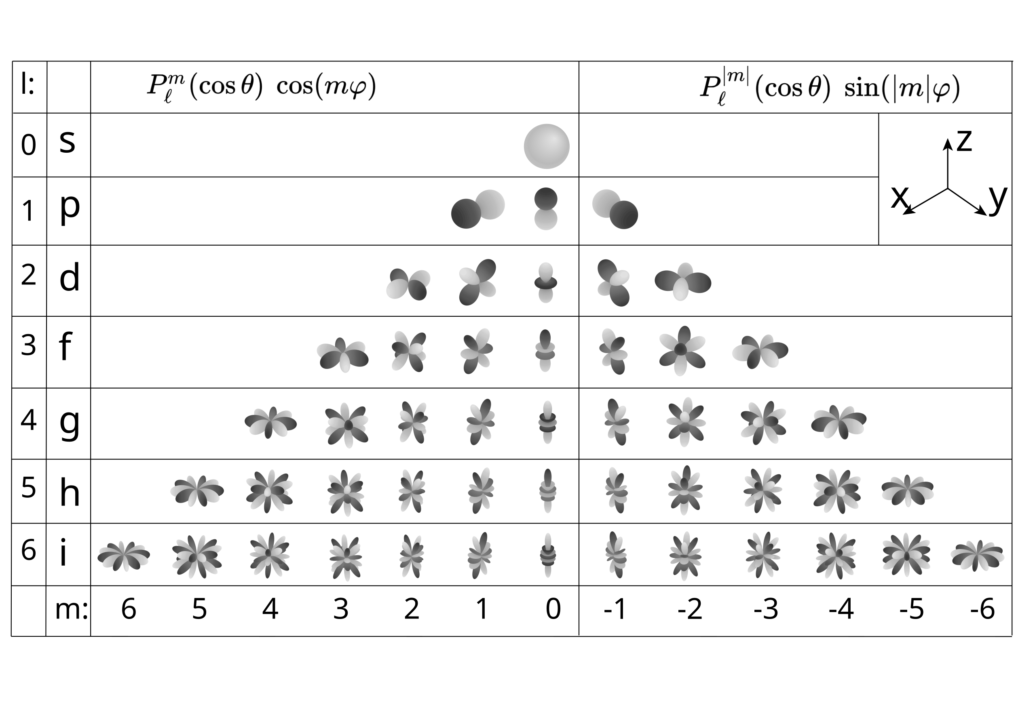
Sfæriske harmoniske

Slide 67
Eksempel: Overgang fra J=0 til J=1 og J=2

Slide 68
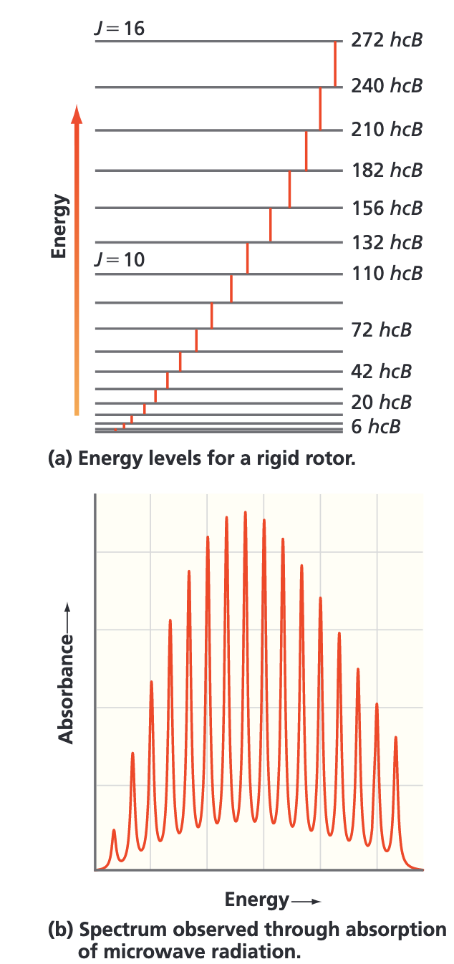
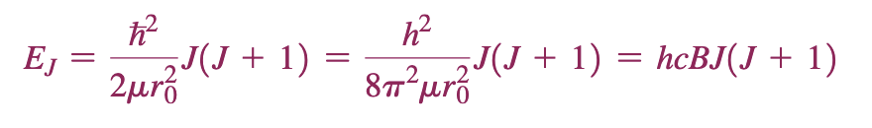
Rotasjonelt spektrum
Rotasjonskonstant
Egenverdier:
Overgangsendringer:

Slide 69
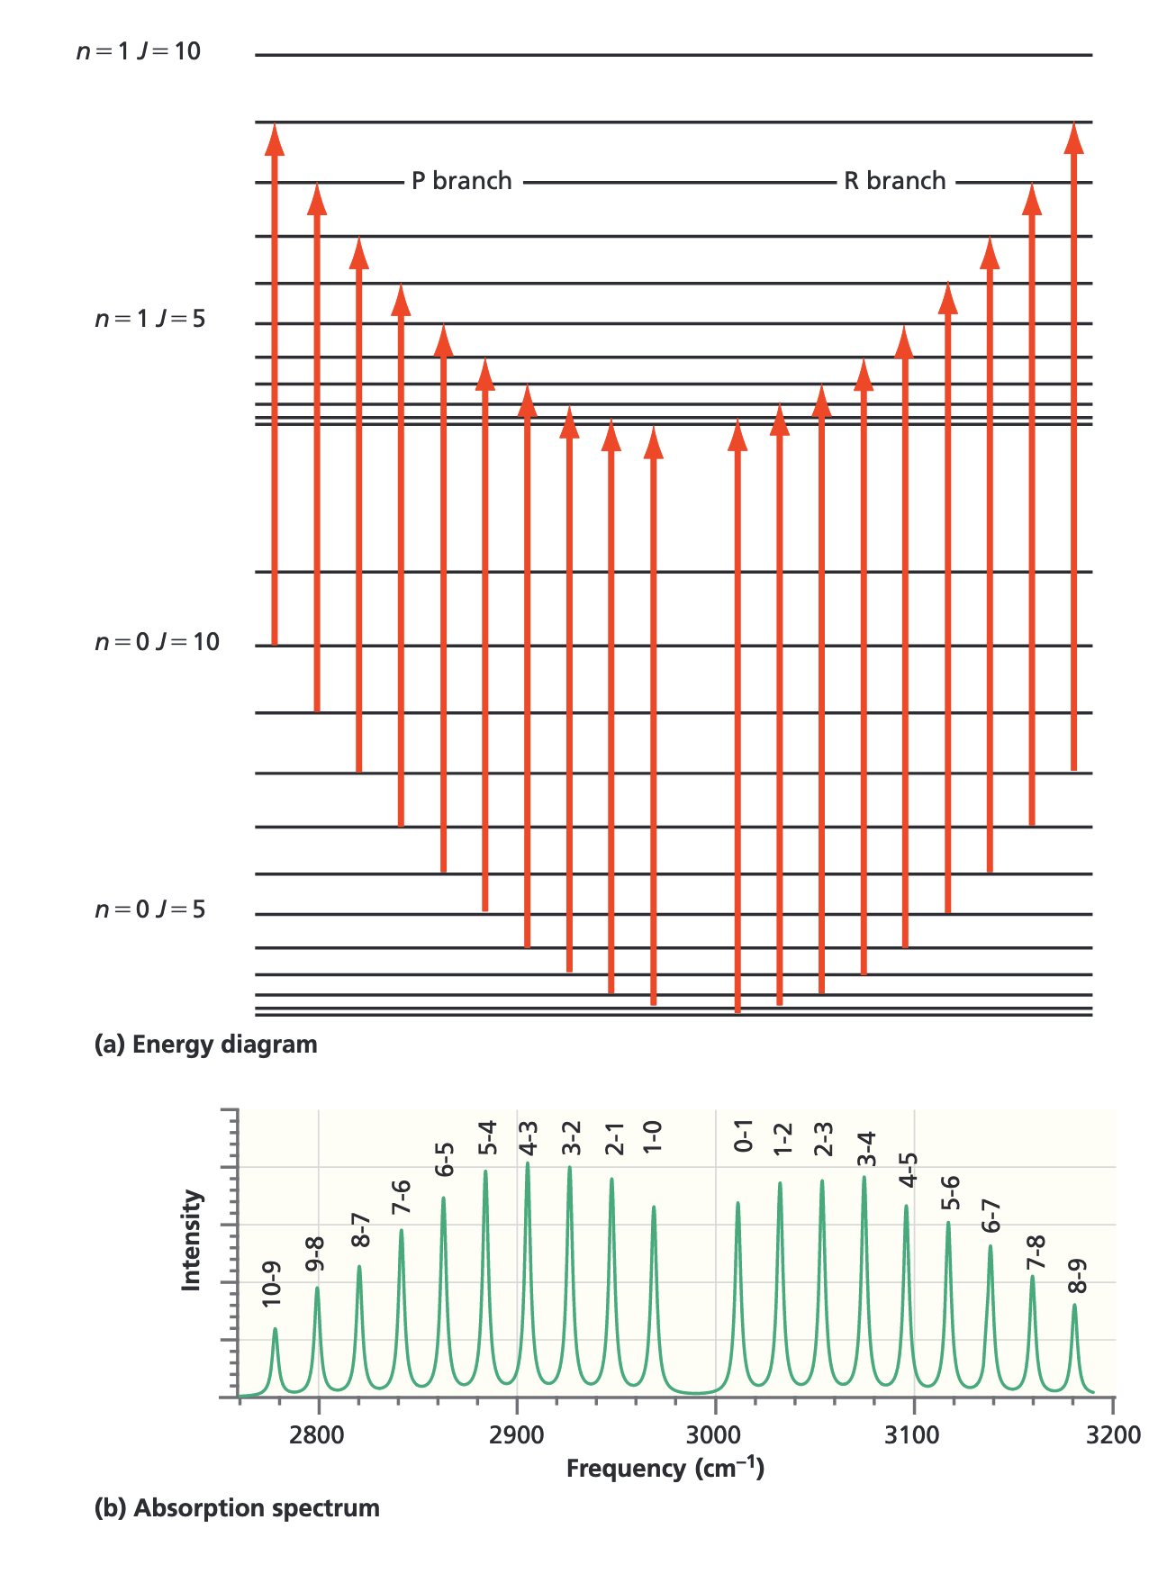
Observert rotasjonelt spektrum
Det vibrasjonelle spekteret har to deler:
P-gren, R-gren
Overgangene ses ofte sammen med vibrasjnelle overganger i IR-spektroskopi

Slide 70
Sammendrag, seleksjonsregler
IR-spektroskopi/vibrasjonell spektroskopyi
Permanent dipolmoment irrelevant
Må ha indusert dipolmoment, dvs, overgangsdipolmomenter
delta n = 1
MW-spektroskopi/rotasjonell spektroskopi
Må ha permanent dipomoment
Delta J = pm 1

Slide 71
Raman-spektroskopi

Slide 72
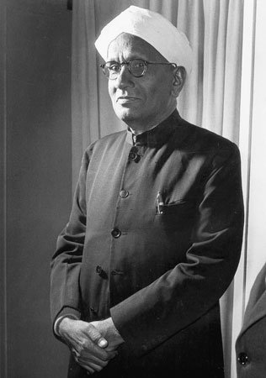
Sir Chandrasekhara Venkata Raman (1888-1970)
Nobelpris i fysikk 1930 (som første asiat og ikke-hvit person)
Oppdaget Raman-spredning: når lys passerer transparente materialer, så vil en liten del få endret retning og energi
Komplementært til IR-spektroskopi. For eksempel kan IR-inaktive moder være Raman-aktive.
Raman rundt 1930

Slide 73
Elastisk vs. ikke-elastisk kollisjon

Slide 74
Elastisk vs. ikke-elastisk kollisjon

Slide 75
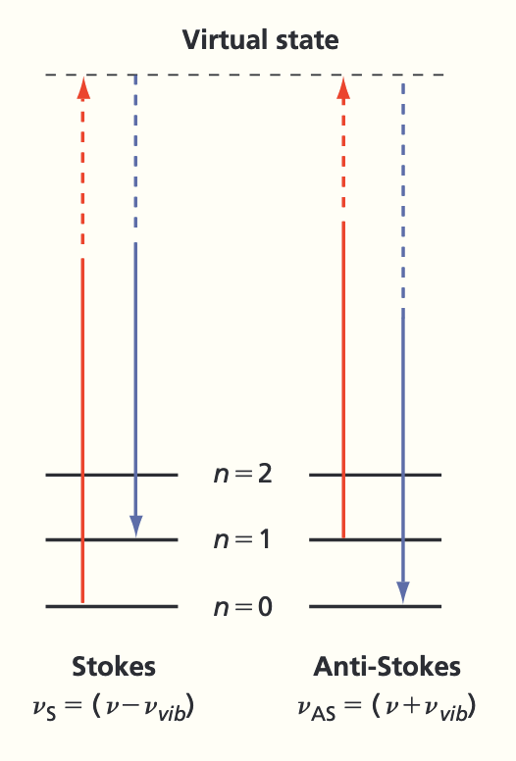
Raman-spredning

Slide 76
Utledning av Stokes og anti-Stokes
Semiklassisk betraktning:
Toatomig molekyl for enkelhets skyld
Kjernebevegelse er klassisk vibrasjon
Men frekvensen er restriktert til de kvantemekanisk tillatte
Fra perturbasjonsteori får man et dynamisk dipolmoment
𝛼 kalles polarisabilitet, en funksjon av kjerneposisjon siden elektronskyen forskyves dersom kjernene flytter på seg
Vi gjør utledningen på tavla

Slide 77
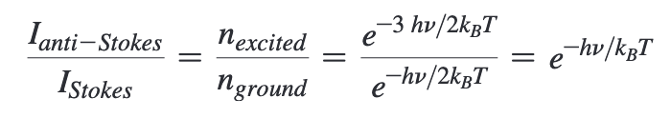
Intensitet Stokes vs. anti-Stokes
Intensiteten til Stokes og anti-Stokes er ikke like
Selv om vår utledning tilsier det
Men argumentet omhandlet 1 molekyl!
Stokes starter i grunntilstand, flere molekyler
Anti-Stokes starter i eksitert tilstand, færre molekyler

Slide 78
IR-spektroskopi vs. Raman
Begge faller inn under vibrasjonell spektroskopi
Begge kan eksitere både vibrasjonelle og rotasjonelle tilstander
De er komplementære.
Eksempel:
Strekk-vibrasjon i homonukleære toatomige molekyl er ikke IR-aktive
... men de er Raman-aktive
IR-spektroskopi: lyskilde må matche overganger, så IR-stråling
Raman: lyskilde trenger ikke matche overganger, kan bruke “vanlig” synlig laser

